Slide 1
Мебель

Slide 2
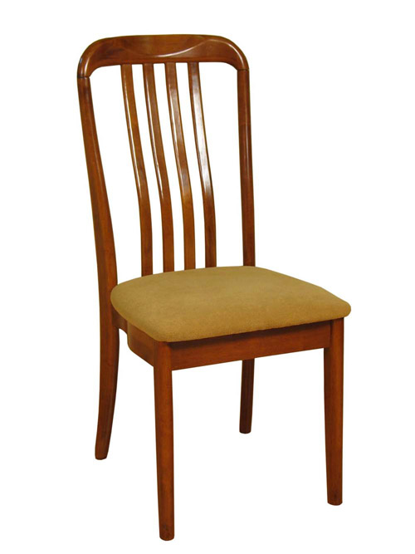
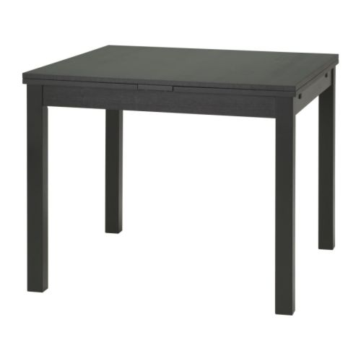
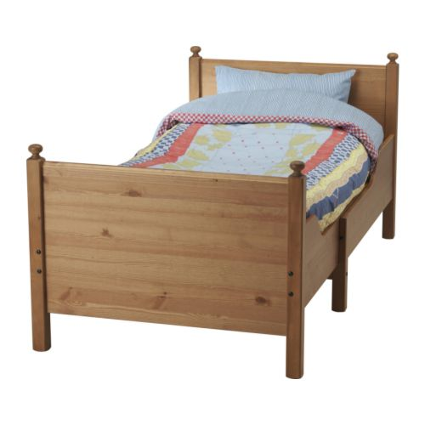
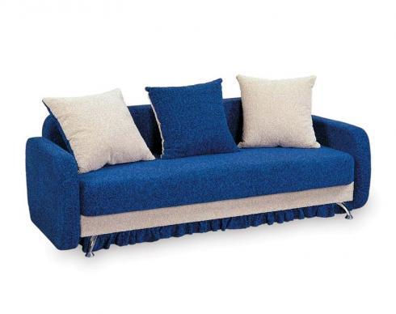
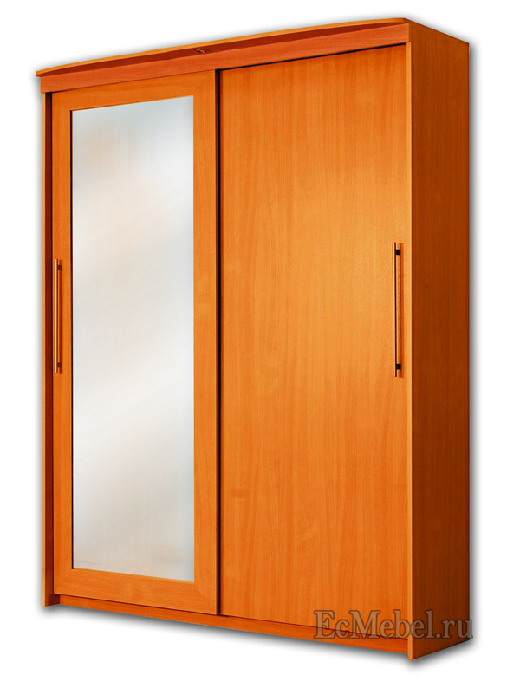
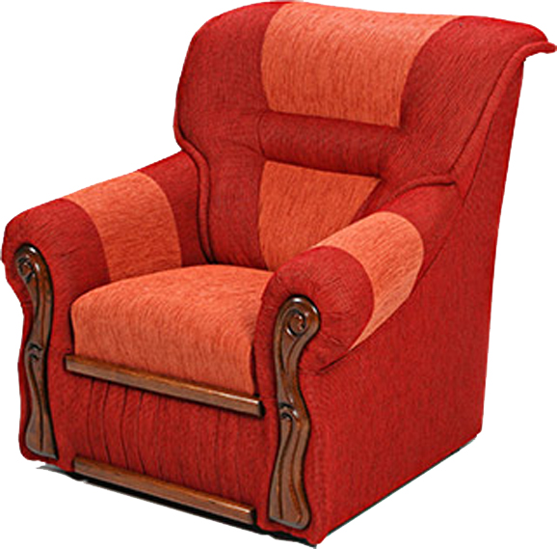
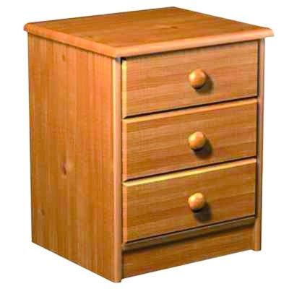
Назвать предмет мебели (назвать ласково: стул – стульчик,…)

Slide 3
Образовать существительные множественного числа именительного и родительного падежей (Что это? – стул, что это? – стулья, много чего? – стульев) слайд 2 – 13)

Slide 15
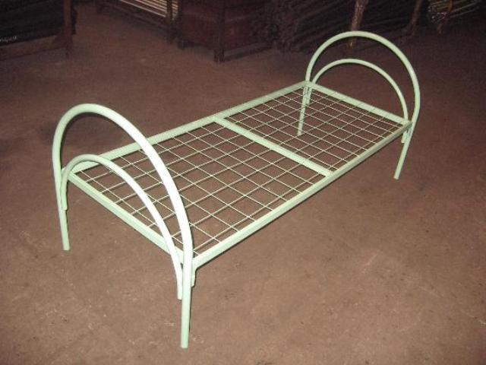
Образовать относительные прилагательные: кровать из металла – металлическая,

Slide 16
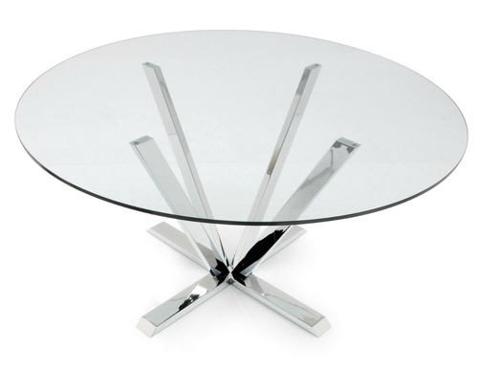
Стол из стекла - стеклянный,

Slide 17
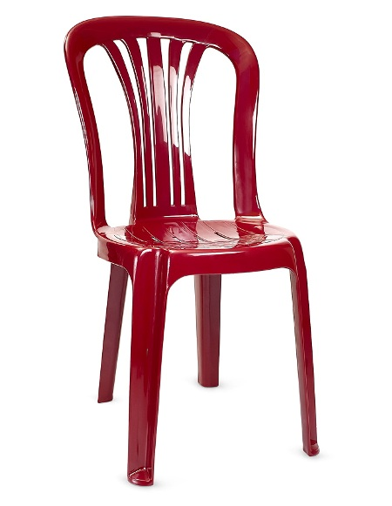
Стул из пластмассы – пластмассовый,

Slide 18
Кресло из велюра - велюровое

Slide 19
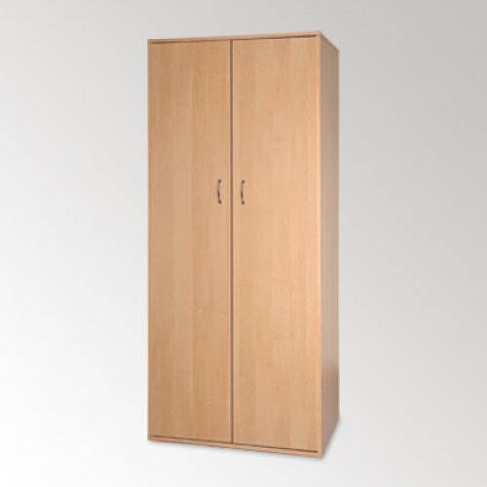
Шкаф из дерева - деревянный

